Slide 1


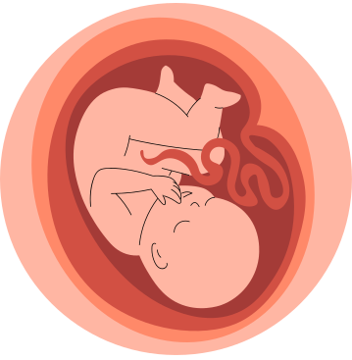
UNACH
DESARROLLOPRENATAL
ETAPAS DEL DESARROLLO
prenatal
Docente: Msc. Gladys Bonilla
2024-2S

Slide 2
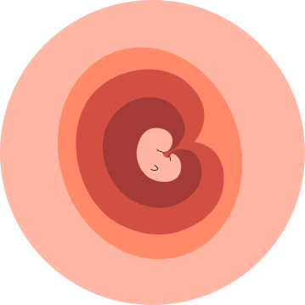
PRIMER MES DE
EMBARAZO
SEMANA 3 A LA 4
MES 1
Desarrollo del bebé: El embrión se implanta en el útero y comienza a formarse el saco amniótico y la placenta.
Cambios en la madre: Pueden aparecer síntomas como náuseas, fatiga y sensibilidad en los senos

Slide 3
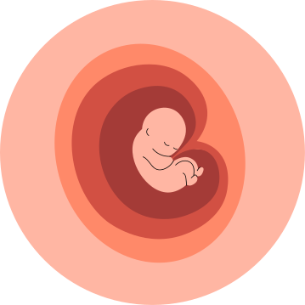
SEGUNDO MES DE
EMBARAZO
SEMANA 5 A LA 9
MES 2
Desarrollo del bebé: Se forman los órganos principales como el corazón, el cerebro y los pulmones. El embrión mide alrededor de 1.25 cm2.
Cambios en la madre: Aumento de las náuseas y fatiga. El útero comienza a expandirse

Slide 4
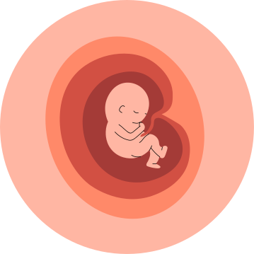
TERCER MES DE
EMBARAZO
SEMANA 10 A LA 13
MES 3
Desarrollo del bebé: El embrión se convierte en feto y se desarrollan los brazos, piernas, dedos y rasgos faciales.
Cambios en la madre: Disminuyen las náuseas y la fatiga. El vientre puede empezar a notarse

Slide 5
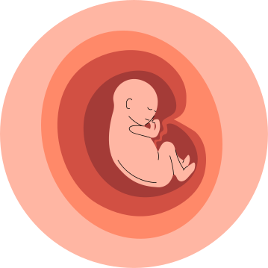
CUARTO MES DE
EMBARAZO
SEMANA 14 A LA 18
MES 4
Desarrollo del bebé: El feto crece rápidamente y comienza a moverse. Se desarrollan las uñas y el cabello1.
Cambios en la madre: Aumento de energía y disminución de las náuseas. El vientre es más evidente

Slide 6
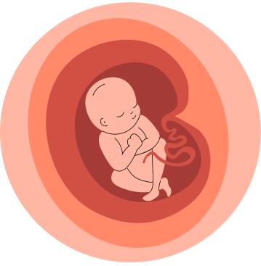
QUINTO MES DE
EMBARAZO
SEMANA 19 A LA 22
MES 5
Desarrollo del bebé: El feto desarrolla los sentidos y puede escuchar sonidos externos. Comienza a responder a estímulos.
Cambios en la madre: Movimientos del bebé son más evidentes. Puede haber aumento de peso y cambios en la piel

Slide 7
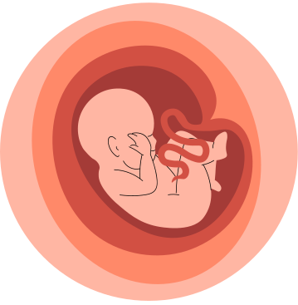
SEXTO MES DE
EMBARAZO
SEMANA 23 A LA 27
MES 6
Desarrollo del bebé: El feto sigue creciendo y desarrollando sus órganos. Los pulmones comienzan a producir surfactante.
Cambios en la madre: Aumento de peso y posibles molestias en la espalda y piernas

Slide 8
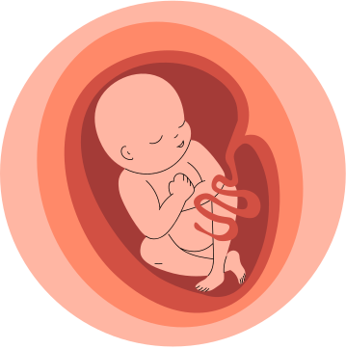
SÉPTIMO MES DE
EMBARAZO
SEMANA 28 A LA 31
MES 7
Desarrollo del bebé: El feto gana peso y sus órganos continúan madurando. Se prepara para la vida fuera del útero.
Cambios en la madre: Mayor incomodidad debido al tamaño del bebé. Contracciones de Braxton Hicks pueden comenzar

Slide 9
OCTAVO MES DE
EMBARAZO
SEMANA 32 A LA 35
MES 8
Desarrollo del bebé: El feto sigue ganando peso y se posiciona para el nacimiento. Los pulmones y el cerebro continúan desarrollándose1.
Cambios en la madre: Aumento de la presión en la pelvis y posibles dificultades para dormir

Slide 10
NOVENO MES DE
EMBARAZO
SEMANA 36 A LA 40
MES 9
Desarrollo del bebé: El feto está completamente desarrollado y listo para nacer. Gana peso rápidamente y se mueve menos debido al espacio limitado1.
Cambios en la madre: Preparación para el parto. Aumento de las contracciones y presión en la pelvis

Slide 11


EL AMOR
comienza con los 9 meses y es para siempre.

Slide 12
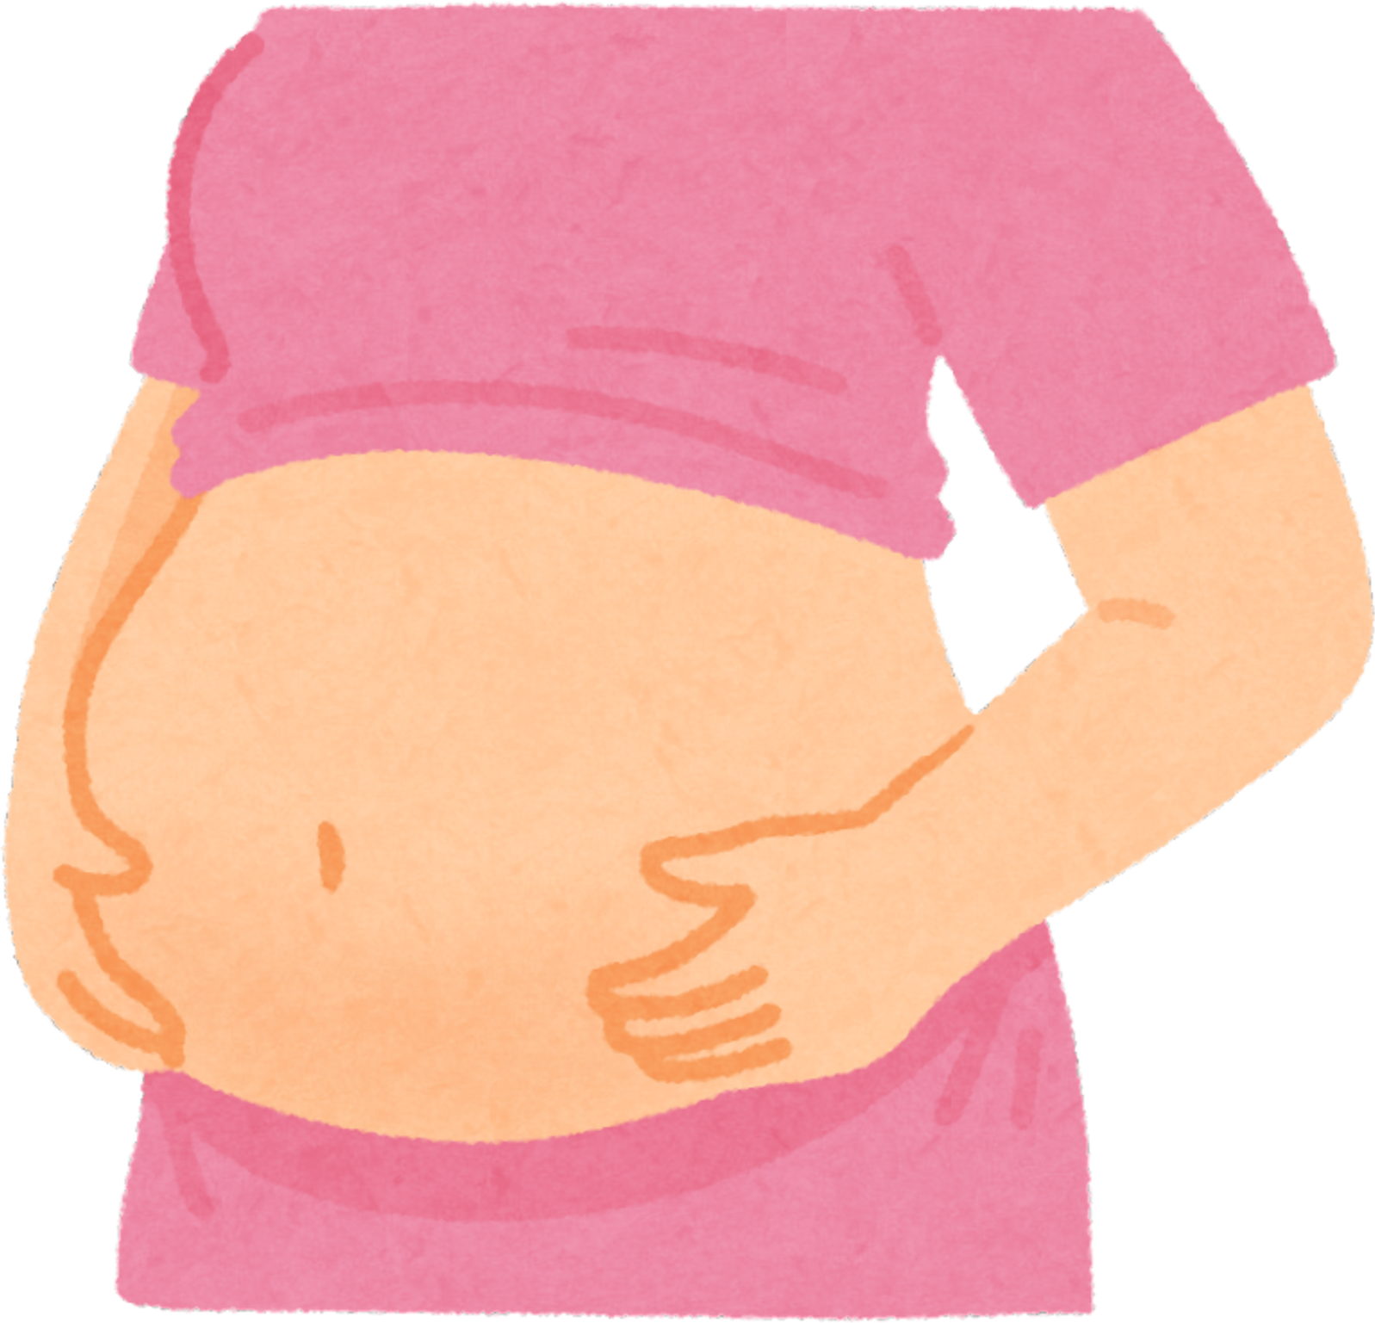
LA NUTRICIÓN Y SALUD MATERNAL

Slide 13

Importancia de la Nutrición Materna
1. Antes del Embarazo:
- Preparación Nutricional: Es esencial que las mujeres tengan una dieta equilibrada y nutritiva antes de quedar embarazadas para acumular reservas necesarias para la gestación¹.
- Micronutrientes: La ingesta adecuada de vitaminas y minerales como el ácido fólico, hierro, yodo y calcio es fundamental para prevenir deficiencias que pueden afectar tanto a la madre como al bebé¹.

Slide 14
2. Durante el Embarazo:
- Aumento de Necesidades Nutricionales: Durante el embarazo, las necesidades calóricas y de nutrientes aumentan significativamente. Una dieta rica en frutas, verduras, proteínas y lácteos es vital¹.
- Prevención de Complicaciones: Una nutrición adecuada puede prevenir complicaciones como la anemia, preeclampsia y bajo peso al nacer
3. Durante la Lactancia:
- Reabastecimiento de Nutrientes: Después del parto, es crucial que las madres continúen con una dieta nutritiva para reponer sus reservas y asegurar una producción de leche de calidad¹.
- Apoyo Nutricional Continuo: La lactancia requiere un aporte continuo de nutrientes s esenciales para mantener la salud de la madre y el desarrollo del bebé

Slide 15
Factores que Afectan la Nutrición Materna
  - Acceso y Asequibilidad de Alimentos: En muchas regiones, las mujeres no tienen acceso a alimentos nutritivos debido a factores económicos y sociales
  - Educación y Conciencia: La falta de información sobre la importancia de la nutrición durante el embarazo y la lactancia puede llevar a prácticas alimentarias inadecuadas
  - Desigualdad de Género: Las normas sociales y culturales pueden limitar la capacidad de las mujeres para tomar decisiones sobre su alimentación y salud

Slide 16

Estrategias para Mejorar la Nutrición Materna
Programas de Suplementación: La suplementación con micronutrientes como hierro, ácido fólico y calcio es una estrategia efectiva para mejorar la salud materna
Educación Nutricional: Promover la educación sobre la importancia de una dieta equilibrada y nutritiva antes, durante y después del embarazo
Acceso a Servicios de Salud: Asegurar que las mujeres tengan acceso a servicios de salud que incluyan asesoramiento nutricional y monitoreo regular

Slide 17


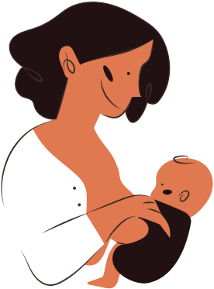
PREPARACIÓN AL PARTO

Slide 18
Plan de parto: Es un documento que describe tus preferencias para el parto, como el tipo de analgesia que deseas, si quieres tener un parto vaginal o una cesárea, y quién quieres que te acompañe durante el parto.
Clases de preparación al parto: Estas clases te enseñan sobre el proceso del parto, las diferentes etapas, las técnicas de respiración y relajación, y cómo manejar el dolor.
Preparación física: Ejercicios y técnicas de respiración te ayudan a fortalecer tu cuerpo y a prepararte para el esfuerzo del parto.
Preparación psicológica: Es importante que te sientas tranquila y segura durante el parto. Las clases de preparación al parto te ayudan a entender el proceso y a manejar tus emociones.

Slide 19


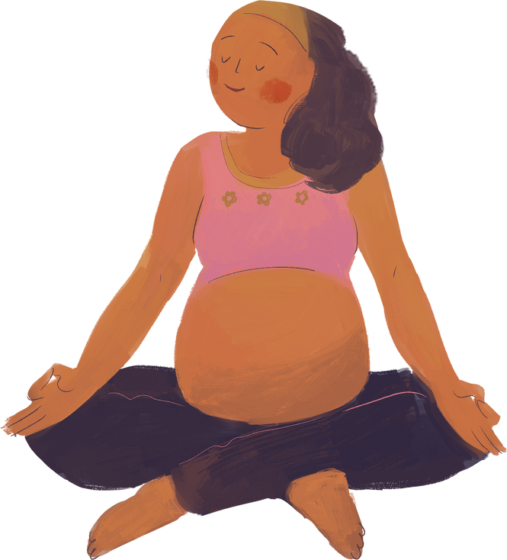

TIPOS DE PARTO
EL MOMENTO MÁS ESPECIAL

Slide 20
TIPOS DE PARTO
1
2
3
4
5
1. PARTO VAGINAL
2. PARTO POR CESÁREA
3. PARTO EN EL AGUA
4. PARTO INDUCIDO
5. PARTO PREMATURO
El parto vaginal es el método natural de dar a luz, donde el bebé nace a través del canal vaginal. Este tipo de parto puede ser:
- Parto Vaginal Espontáneo: Ocurre sin intervención médica significativa.
  - Parto Vaginal Asistido: Se utilizan instrumentos como fórceps o ventosa para ayudar al bebé a salir cuando hay dificultades.
  El parto inducido se realiza cuando se utilizan medicamentos o técnicas para iniciar el trabajo de parto de manera artificial. Esto puede ser necesario por razones médicas, como cuando el embarazo se prolonga más allá de la fecha prevista de parto
  La cesárea es una intervención quirúrgica en la que se realiza una incisión en el abdomen y el útero de la madre para extraer al bebé. Se recurre a este método cuando hay complicaciones que impiden un parto vaginal seguro
  En este tipo de parto, la madre da a luz en una bañera o piscina de agua tibia. Se cree que el agua puede ayudar a reducir el dolor y el estrés durante el parto
  Ocurre cuando el bebé nace antes de las 37 semanas de gestación. Este tipo de parto puede requerir cuidados especiales tanto para la madre como para el bebé

Slide 21
GRACIAS POR LA ATENCIÓN

